Slide 1



Comment visiter les hôtels les plus critiques en optimisant la gestion des ressources ?
Machine Lenine

Slide 2


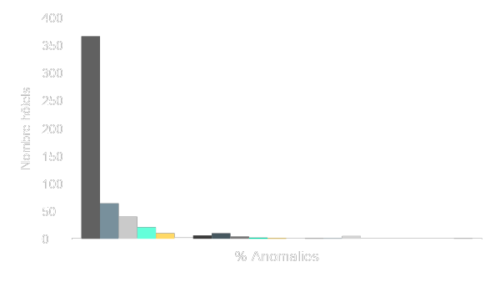



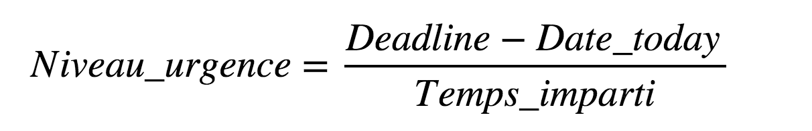


Visiter les hôtels les plus critiques en optimisant la gestion des ressources
1|
2|
Niveau de qualité d’un hôtel
Niveau d’urgence de l’hôtel
Objectif : Assurer un nombre de visites annuelles par hôtel en fonction de sa qualité
Solution :
1. Définition d’une deadline pour la prochaine visite à effectuer
2. Calcul du pourcentage de temps restant avant deadline
12 mois
6 mois
4 mois
%Anomalies < 1%
Niveau qualité :
%Anomalies < 5%
%Anomalies > 5%

Slide 3
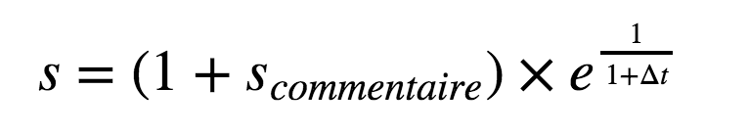
Problématique du Samusocial
Visiter les hôtels les plus critiques en optimisant la gestion des ressources
Formule du score :
Δt = temps restant avant la deadline
3|
Prise en compte des commentaires lors d’une visite
Absence de commentaire (0) / Commentaire mauvais (0.25) / Commentaire très mauvais (0.5)

